Slide 1
МОУ «Крученобалковская средняя общеобразовательная школа»
Тема: Электроэнергетика
России. Проблемы и перспективы развития.
Учитель географии: Рыбалко Т.П.

Slide 2
Цели урока:
Сформировать знания о структуре и состоянии электроэнергетики в России, единой энергетической системы (ЕЭС) страны;
Рассмотреть основные типы электростанций – их характерные черты и особенности, достоинства и недостатки;
Проанализировать особенности размещения по территории страны электростанций различного типа;
Познакомить учащихся с основными проблемами электроэнергетики - экономическими, экологическими, социальными;
Сформировать у учащихся представление о перспективах развития электроэнергетики и путях решения стоящих перед ней проблем;

Slide 3
Тест:
1. Самые крупные запасы угля (общегеологические) имеет бассейн:
а) Кузнецкий; б) Печорский; в) Тунгусский; г) Донецкий.
2. Первое место в России по добыче угля занимает бассейн: а) Кузнецкий; б) Печорский; в) Южно-Якутский.
3. Самый дешевый уголь (в 2-3 раза дешевле кузнецкого) в бассейне:
а) Печорский; б) Донецкий; в) Канско-Ачинский.
4. Самый дешевый способ добычи угля:
а) подземный; б) открытый; в) фонтанный; г) насосный.
5. Только подземным способом уголь добывают в бассейне:
а) Кузнецом, б) Печорском; в) Канско-Ачинском.
6. Бурые угли добывают в бассейне:
а) Донецком; б) Канско-Ачинском; в) Кузнецком.
7. Добыча угля в 90-х годах ...
а) возросла; б) упала.
8) Уголь этого бассейна идет на экспорт в основном в Японию,
а) Тунгусского; б) Южно-Якутского; в) Канско-Ачинского.
Ответы: 1 -в; 2-а; 3-в; 4-б; 5-б; 6-б; 7-б; 8-б.

Slide 4
«…подходит этап, когда нас ожидает новый кризис в энергетике, подобному которому еще не было. И этот кризис ре ален, если….» « Аргументы и факты» от 4.07.2004 г.
«…Очень многое сегодня требует переоценки.
Хочешь жить в атомном веке - создавай новую культуру, новое мышление…»
Андрей Иванович Воробьев.

Slide 5
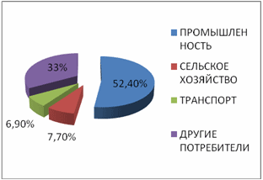
отрасль, которая производит элект-роэнергию на электростанциях и передает ее на расстояние по ли-ниям электропередач (ЛЭП)
Электроэнергетика
Электроэнергетика
авангардная отрасль промышлен-ности, так как без энергии невоз-можна работа ни одного предпри-ятия
Потребители
Электроэнергии

Slide 6
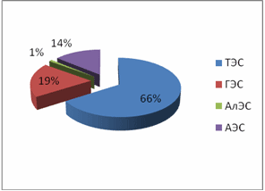
Типы электростанций
Тепловые электростанции (ТЭС)
Гидравлические электростанции (ГЭС)
Альтернативные электростанции (приливные, ветровые, солнечные, геотермальные)
Атомные электростанции (АЭС)
Доля различных типов электростанций в про-изводстве энергии

Slide 7
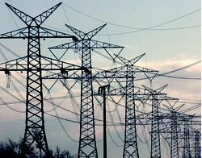
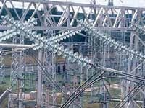
передача электроэнергии
Энергосистема – группа электростанций разных типов, объединённых линиями электропередач (ЛЭП) высокого напряже-ния (500-800 кВ) и управляемых из одного центра.
Создание энергосистем повышает надёж-ность обеспечения потребителей электро-энергией и позволяет передавать её из рай-она в район.
В России – 73 крупные энергосистемы, которые, в свою очередь, слагают, районные энергосистемы: Центральную, Уральскую, Сибирскую и т. д. Большая часть районных энергосистем вхо-дит в состав Единой Энергосистемы России (ЕЭС). От неё пока изолирована энергосистема Дальнего Востока.

Slide 8
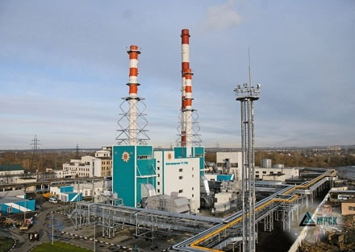
Тепловые электростанции
Работают на:
угле
нефти
газе
торфе
мазуте
!
ТЭС используют 1/3 всего добываемого в России топлива!
Особенности:
ТЭС строятся быстро и дешевле, чем строительство ГЭС и АЭС, работают в постоянном режиме, загрязняют окружающую среду.
Размещение:
Вблизи топлива и потребителя, распространены повсеместно.
ТЭС
конденсационные
ТЭЦ
Какие преимущества при строительстве имеют ТЭС?
Белгородская ТЭЦ

Slide 9
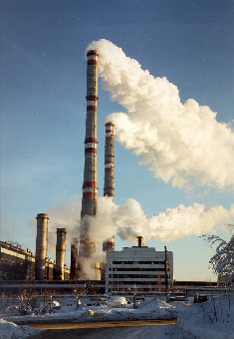
конденсационные электростанции, обслужива-ющие большие территории называют государ-ственными районными электростанциями (ГРЭС)
Г Р Э С
Т Э Ц
теплоэлектроцентраль, разновидность тепло-вых станций, которые кроме электроэнергии вырабатывают тепло
Рассмотрите рисунок и ответьте на вопрос.
Почему ТЭЦ строят непосредственно в населенных пунктах, а в крупных городах работают несколько ТЭЦ?
t
t
t
t
t
t
t
10 км
20 км
30 км
40 км
50 км
60 км
70 км
Рефтинская ТЭС

Slide 10
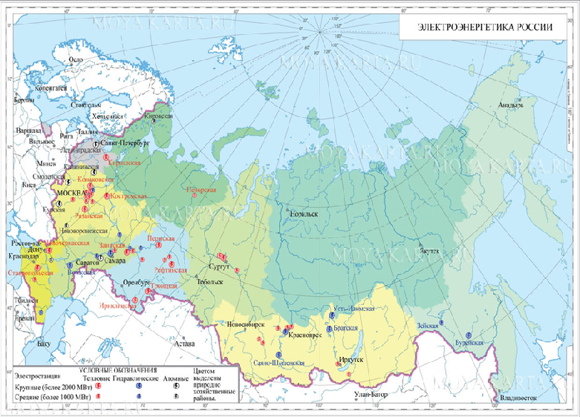
Найдите на карте крупнейшие ТЭС.
Костромская
Сургутские
Рефтинская

Slide 11
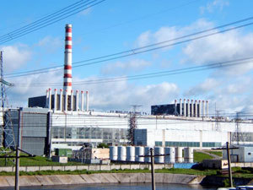
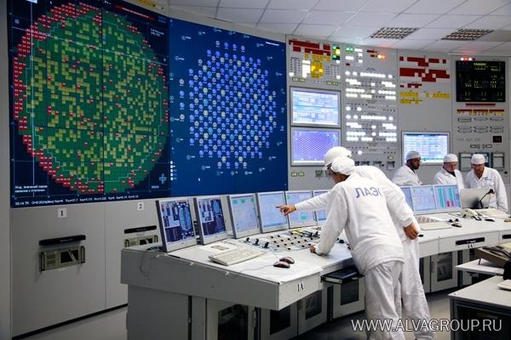
Атомные электростанции
Особенности:
Работают на ядерном топливе (1 кг. урана заменяет 2500 т. угля). Строятся долго. Сложны в эксплуатации.
Требуется утилизация радиоактивных отходов.
Размещение: в любых районах, дефицитных по топливу.
Курская АЭС
Ленинградская АЭС. Блочный щит
управления

Slide 12
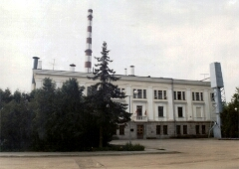
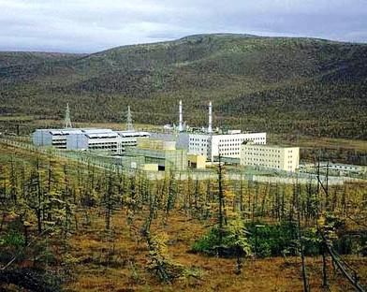
АЭС России
Единственная АЭС в Азиатской части России.
Билибинская
Обнинская
Первая в мире АЭС. В настоящее время не работает

Slide 13
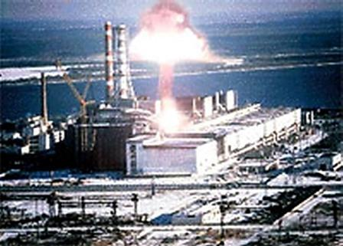
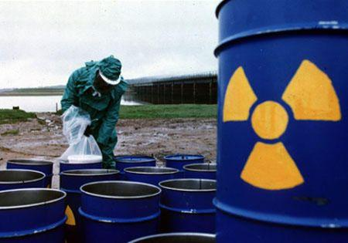
Недостатки АЭС
Риск экологических катастроф от аварий на АЭС.
Проблема переработки и хранения радиоактивных отходов.
Чернобыльская АЭС

Slide 14
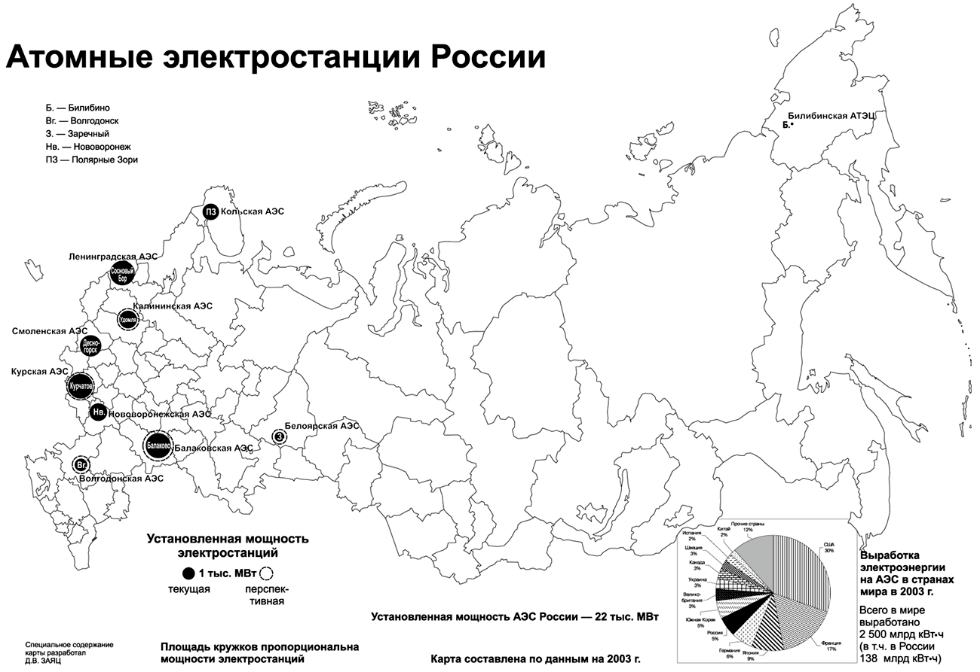
Рассмотрите карту.
Где расположены почти все АЭС? Почему?

Slide 15
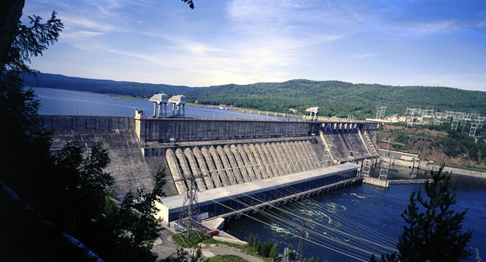
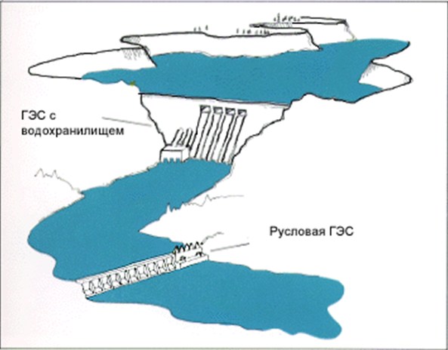
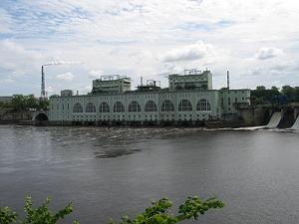
гидроэлектростанции
Красноярская ГЭС
Волховская ГЭС

Slide 16
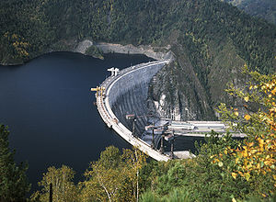
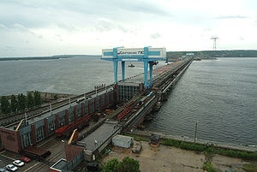
гидроэлектростанции
Особенности:
Используется энергия падающей воды. Дорогие и длительные сроки строительства. Небольшой обслуживающий персонал. Легко включаются в периоды пиковых нагрузок. Нарушают экосистемы.
Размещение: на реках с быстрым течением и высоких берегах.
на горных реках
на крупных равнинных реках
Саяно-Шушенская ГЭС
Саратовская ГЭС

Slide 17
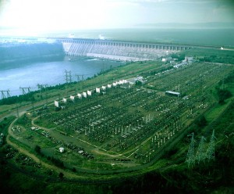
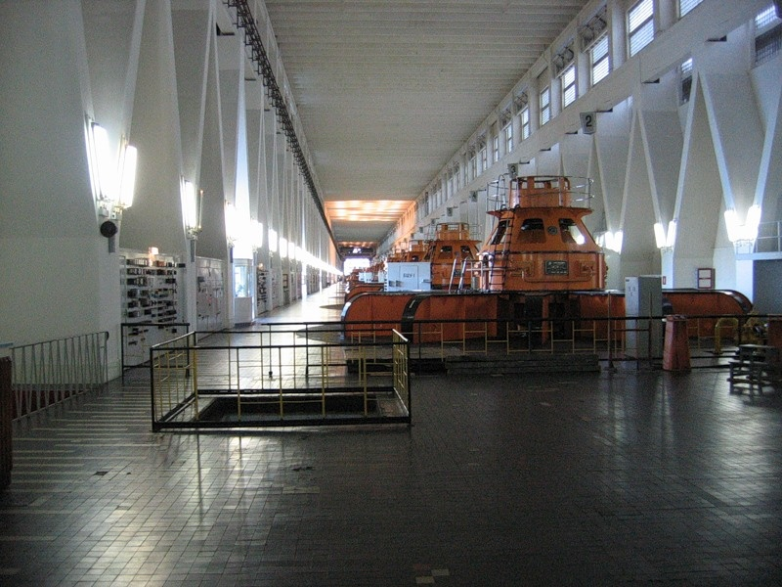
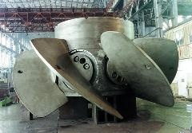
Братская ГЭС
одна из крупнейших ГЭС России
Гидротурбина - лопастный гидравлический двигатель, преобразующий механическую энергию потока воды в энергию вращающегося вала. Диаметр рабочего колеса достигает 10 м
Машинный зал Братской ГЭС
Гидротурбина

Slide 18
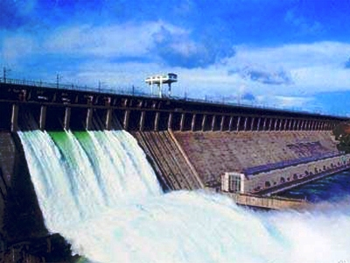
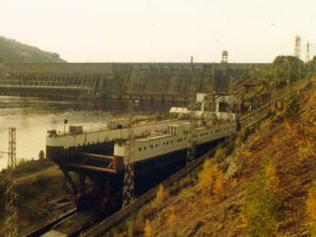
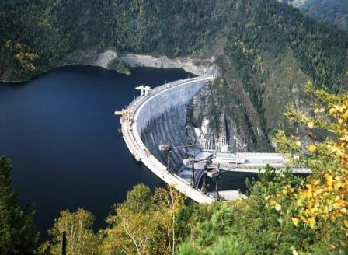
ГЭС
Братская
Усть-Илимская
Богучанская

Slide 19
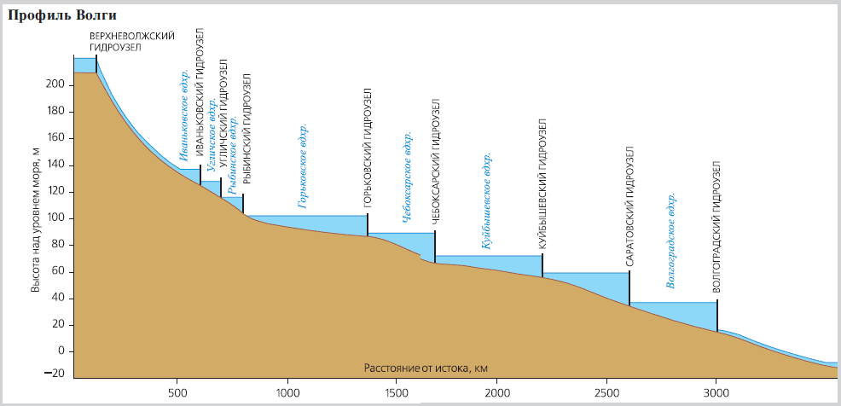
Каскад ГЭС
группа ГЭС, расположенных по течению водного потока на некотором расстоянии друг от друга и связанных между собой общностью водохозяйственного режима
Гидроузел – гидротехнические сооружения, объединенные в единый комплекс
Рассмотрите схему и скажите, сколько ГЭС входит в каскад волжских ГЭС.
Назовите эти ГЭС и найдите их на карте.
1
2
3
4
5
6
7
8

Slide 20
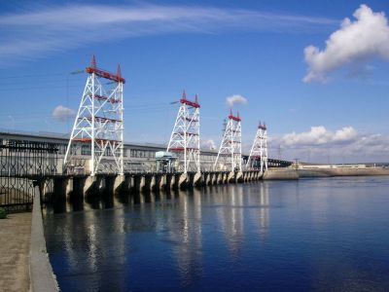
ГЭС
Самое большое количество ГЭС находится на реке Волга.
Волжская
Саратовская
Волгоградская
Чебоксарская

Slide 21
Найдите на карте крупнейшие ГЭС.
На каких реках они расположены?
Усть-Илимская
Братская
Саяно-Шушенская
Красноярская

Slide 22
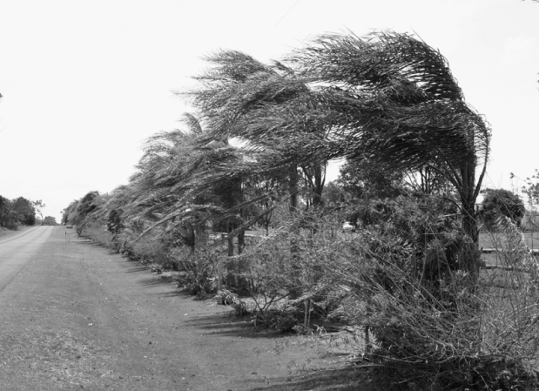
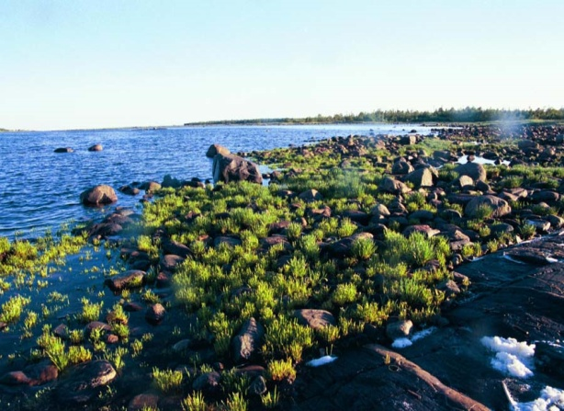
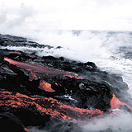
Альтернативные источники
энергии
приливы
ветер
солнце
внутреннее тепло Земли
ветровые волны

Slide 23
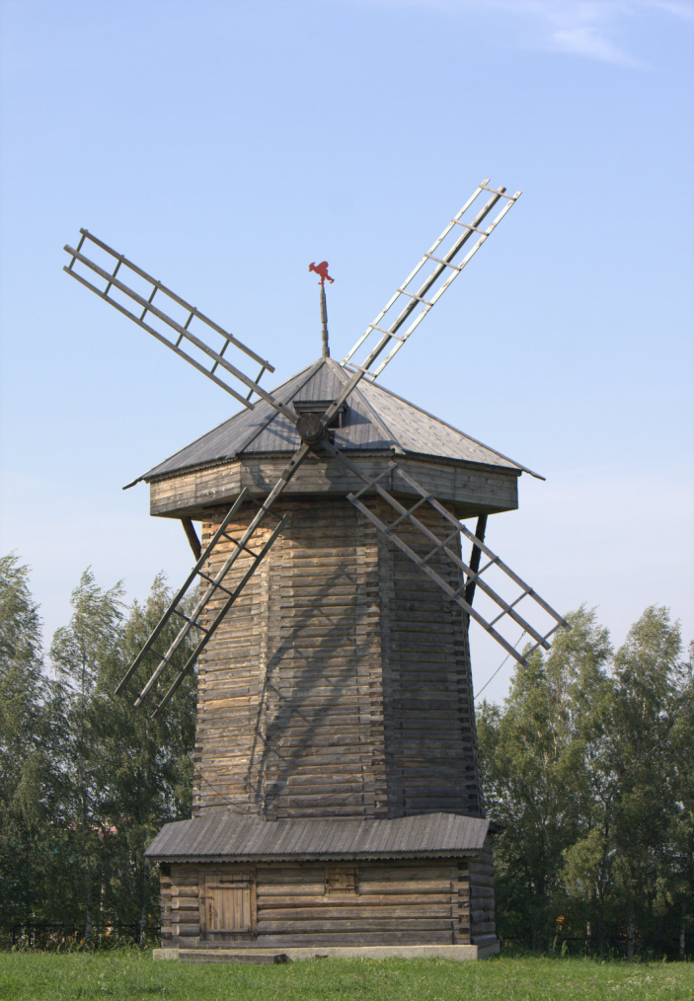
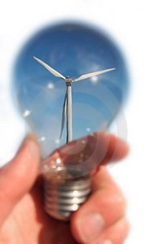
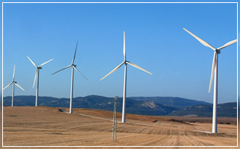
Ветровая энергия
С древнейших времен человек использовал силу ветра: сначала в судоходстве, а затем для замены своей мускульной силы. Первые простейшие ветродвигатели приме-няли в глубокой древности в Китае и в Египте.
Ветряная мельница
Современные вет-ровые установки.

Slide 24
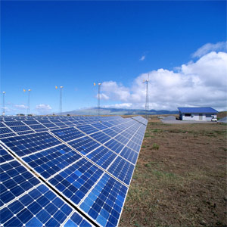
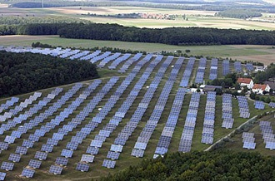
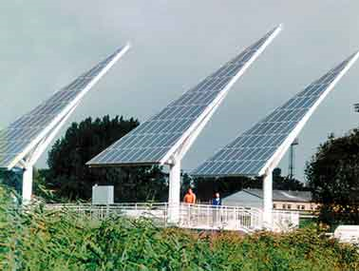
Солнечная Энергия
Гелиоустановка фокусирует свет и тепло при помощи линз или зеркал, причем зеркала меняют свое положе-ние в зависимости от расположения.
Солнечные батареи
Солнечная электростанция в Германии

Slide 25
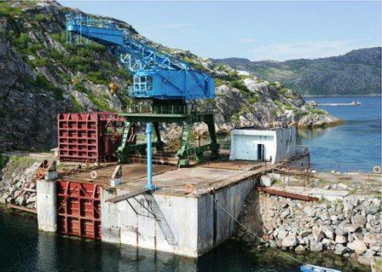
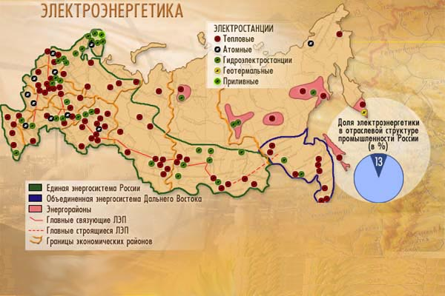
Приливно-отливные ЭС
Кислогубская ПЭС
Приливная электростанция (ПЭС) — особый вид гидроэлектростанции, использующий энергию приливов. В России действует экспериментальная ПЭС в Кислой губе на побережье Баренцева моря.

Slide 26
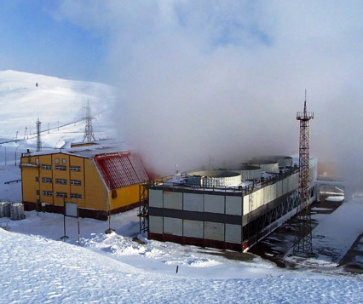
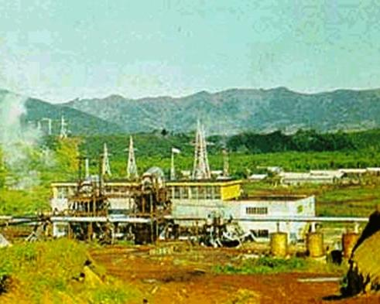
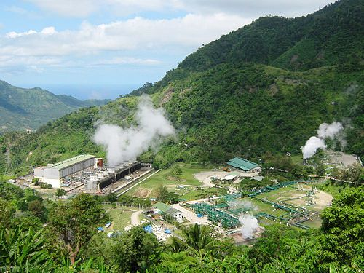
Геотермальные ЭС
Мутновская
Паужетская
Геотермальная электростанция (ГеоТЭС) — вид электростанций, которые вырабатывают электрическую энергию из тепловой энергии подземных источников (например, гейзеров).

Slide 27
Характеристика
электростанций разных видов
Тип электростанций | Преимущества | Недостатки
ТЭС
ГЭС
АЭС
Альтернативные (ветровые, солнечные, приливные, геотермальные)
Закрепление.
Заполните таблицу, вставив цифру каждого утвержде-ния в соответствующую ячейку.
1. Минимальные затраты на перевозку топлива.
2. Возможность размещения практически в любом месте.
3. Низкая себестоимость электроэнергии.
4. Экологически чистое производство.
5. Работают на невозобновимых ресурсах.
6. Относительно низкая стоимость строительства.
7. Возможность использования различных видов топлива.

Slide 28
Тип электростанций | Преимущества | Недостатки
ТЭС | 2, 6,7 | 5, 15, 16, 17
ГЭС | 3, 8 | 11, 12, 13, 14, 18,19
АЭС | 1, 2, 7 | 5, 9, 10
Альтернативные (ветровые, солнечные, приливные, геотермальные) | 3, 4 | 18, 20
8. Возможность комплексного использования водохранилищ (обеспечение хозяйства водой, разведение рыбы, орошение земель, развитие судоходства).
9. Возникновение экологической катастрофы в случае аварии.
10.Проблема утилизации и захоронения отходов.
11.Затопление плодородных земель и населенных пунктов.
12.Высокая стоимость и продолжительность строительства.
13.Препятствуют естественным миграциям рыб.
14.Заболачивание территорий.
15.Сильное загрязнение атмосферы.
16.Высокие расходы на транспортировку топлива.
17.Высокая себестоимость электроэнергии.
18.Возможность использования на ограниченных территориях.
19.Изменяют режим рек, влияют на климат территории.
20. Небольшая мощность.

Slide 29
Домашнее задание:
§9, вопросы нас. 130 (1- 3), на контурную карту нанести крупнейшие ТЭС, ГЭС, АЭС.

Slide 30
Спасибо за внимание!

